Slide 1



Slide 2

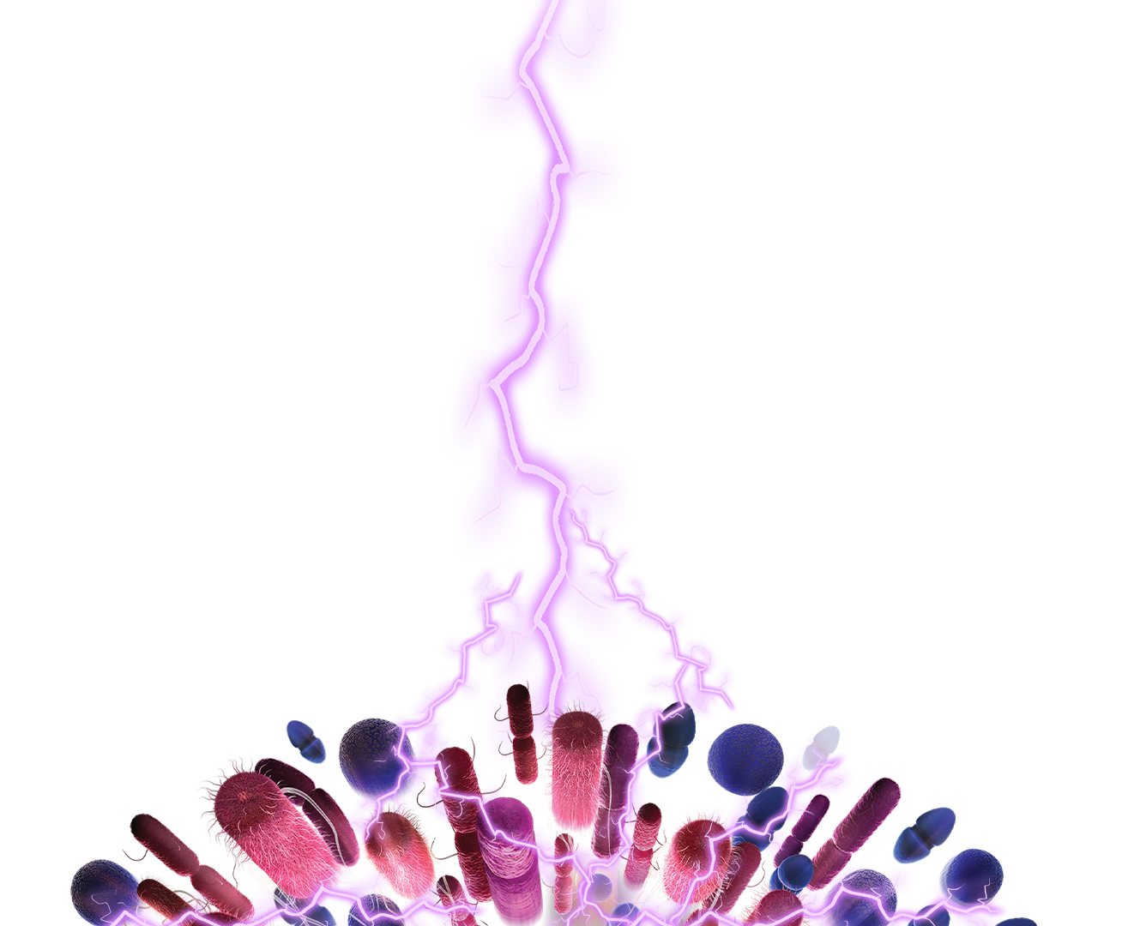
一例肺间质纤维化伴重症肺炎CRAB感染病例

Slide 3

● 病例简介
摘要
1.独特性：患者为重症肺炎，急性肾衰竭，脓毒血症，皮肤感染，检出CRAB感染
2.背景：患者家属代诉半月前患者因咳嗽咳痰，前往当地医院，完善检查提示血象及炎症指标高，CT检查提示肺炎、少量胸腔积液及肾周筋膜增厚。

Slide 4
● 患者基础信息
1.人口学信息：58，男，其他，江西九江
：
2.主诉：咳嗽咳痰半月余
3.既往史：2025-7-9开水烫伤左脚，自行涂抹外用药物，后伤口出现化脓

Slide 5
● 入院后检查
1.体格检查：
体温37C 脉搏80次/分 呼吸25次/分 血压152/90mmHg
一般情况：发育良好，营养中等，正常面容，表情自如，查体自如,正力体型,步态正常，自主体味,神志清楚
皮肤、黏膜：色泽［正常］，［无］皮疹，［无］皮下出血，［无］水肿，［无］肝掌，［无］蚴蛛痣，其他:［无］。
淋巴结：［浅表淋巴结［无肿大］。
头部：头发分布［正常］，其他：［无］。
眼:［无］突眼，眼睑［正常］，结膜［正常］，巩膜［无黄染］，角膜［透明］，瞳孔［等圆等大］，瞳孔对光放射［正常］，其他：［无］。
耳：外耳道［无］分泌物，乳突［无］压痛，听力［无］障碍。
鼻：鼻翼煽动［无］，鼻翼［无］分泌物；副鼻窦［无］压痛。
口腔：唇：［无发绀］；粘膜：［无苍白］；舌：［居中］；扁桃体：［无肿大］；咽：［无红肿］；
齿：［无龋齿]。
颈部：[无］颈项强直，颈动脉［搏动正常］，肝颈静脉回流征：［阴性］，气管［居中］，甲状腺［正常］，血管［无］杂音｝。
胸部：[廓［正常］，乳房［正常］，胸骨［无］叩痛｝。
肺：诊：呼吸运动［正常］；触诊：语颤〔正常］，胸膜［无］摩擦音，皮下惗发感［无］；叩诊：
［正常清晰］；听诊：呼吸音［正常］。
心：视诊：心尖搏动［正常］，心尖搏动位置［正常］，触诊：心尖搏动［正常］，［无］震颤；叩诊：心相对浊音界［正常］；听诊：心率：［68次/分，心律［规整］，心音［正常］，［无］杂音，周围血管征：[无］。
腹部：视诊：外形［正常］，胃型［无］，腹壁：［无］静脉曲张，［无］手术疤痕；触诊：腹部触诊［全腹柔软］，［无1压痛，肝［肋下未及］，胆囊［未触及肿大］，Murphy征[阴性］，脾［未触及肿大］，肾［无叩击痛］，腹部包块［未触及］，其他：［无］；叩诊：肝浊音界［存在］，移动性浊音［阴性］；听诊：肠鸣音［正常］，［无1气过水声，血管［无］杂音。｝直肠肛门：［未查］。
外生殖器：［未查］。
貸柱：［正常］。
四肢：［正常］。
神经系统：［正常］。
2.辅助检查：
外院出院小结一份

Slide 6
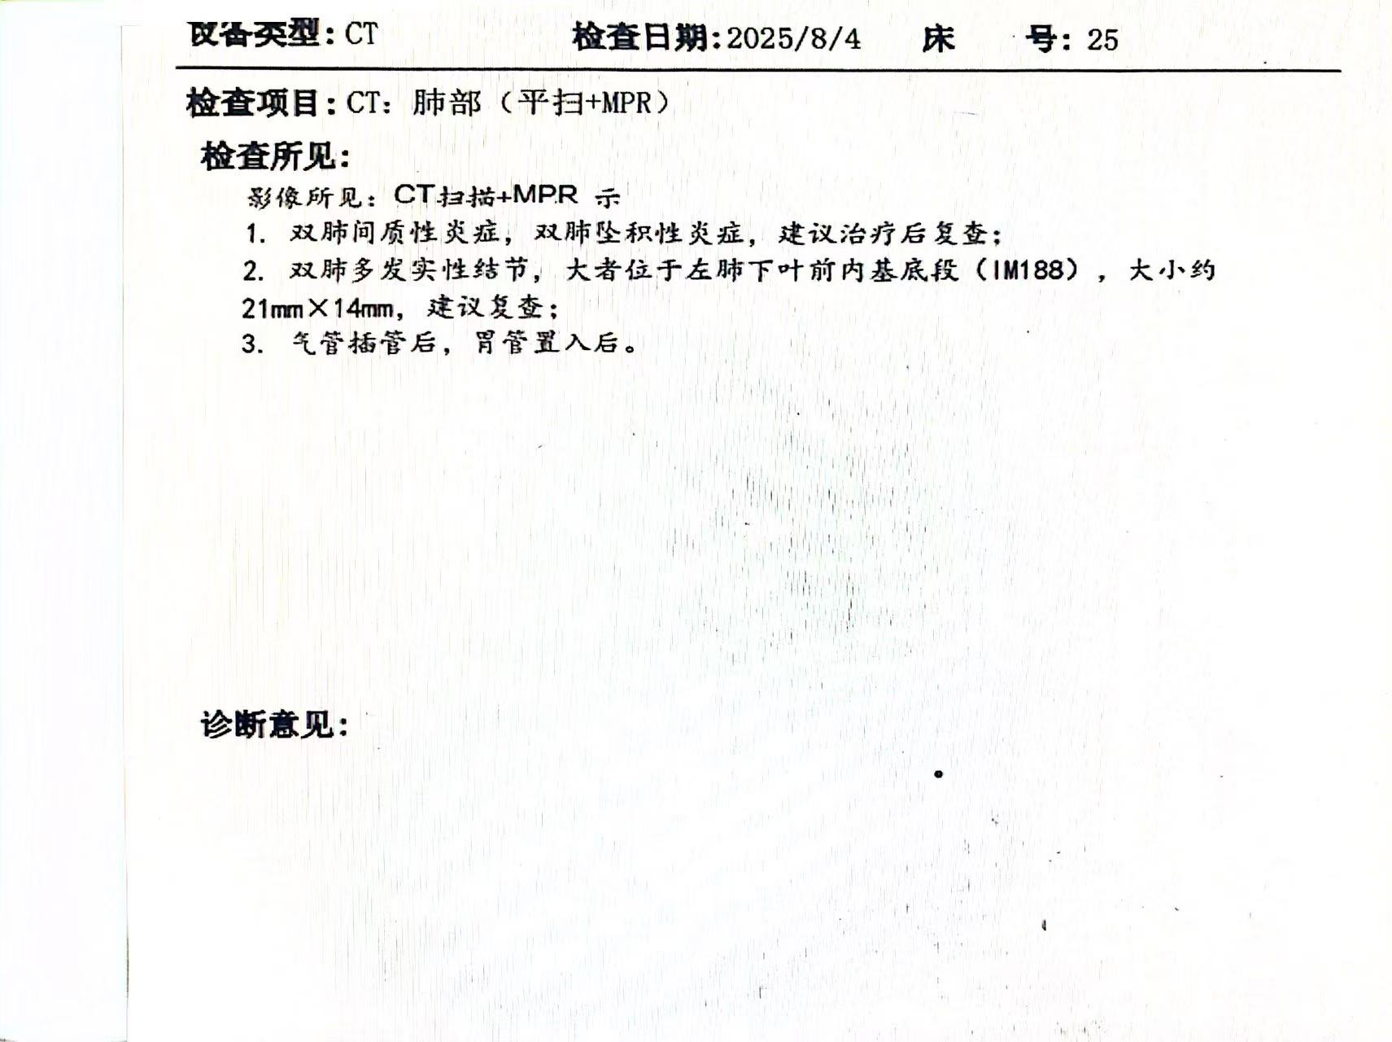
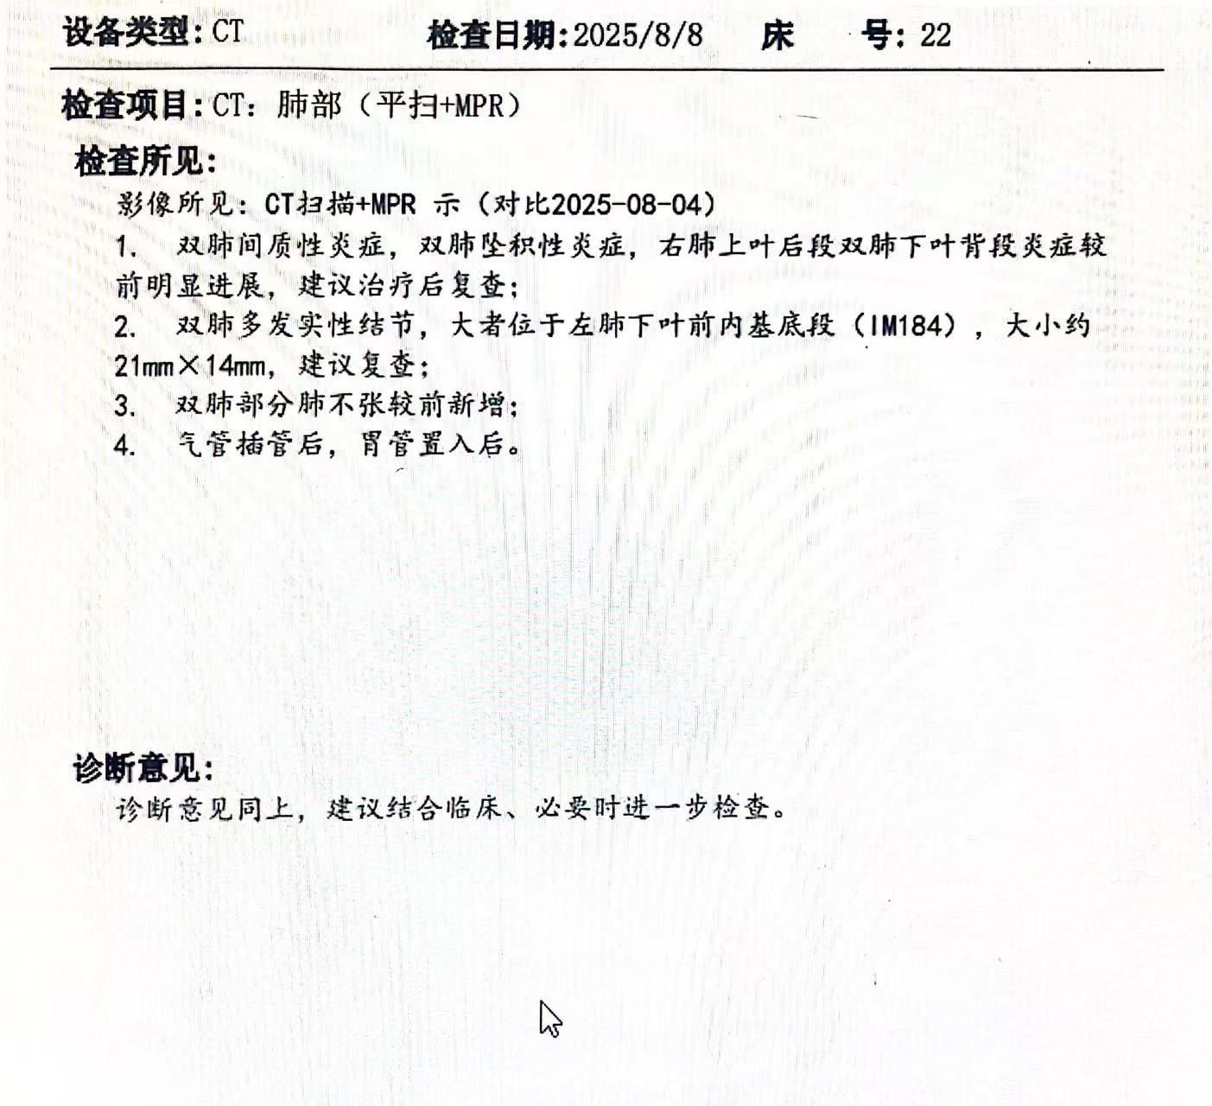
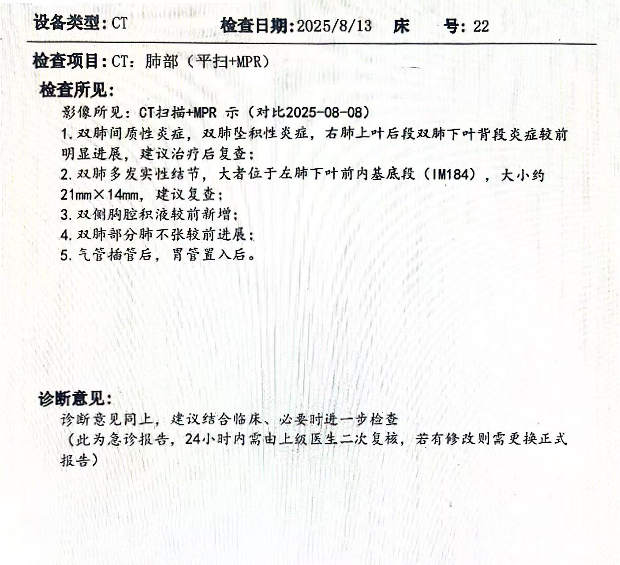
● 入院后检查
3.影像学检查：

Slide 7
● 诊断评估
诊断评估
1.初步诊断：重症肺炎 CRAB感染，急性肾衰竭，肺水肿，脓毒血症，左踝和足二度烧伤，左足皮肤感染，呼吸衰竭，双侧胸腔积液，低钠血症，低蛋白血症，电解质紊乱，2型糖尿病，高血压1级 高危，腹腔积液，脂肪肝，鲍曼不动杆菌性肺炎
2.诊断依据：根据患者临床症状，当地医院CT及实验室检查结果可以诊断。
3.鉴别诊断：非感染性肺疾病：1心源性肺水肿 2.急性呼吸窘迫综合征 3.肺栓基 4.间质性肺病急性加重；其他感染性疾病：1.肺结核 2. 肺脓肿3.真菌性肺炎 4.病毒性肺炎；
非肺部疾病：1.脓毒症 2.接地组织病相关肺病变

Slide 8
● 治疗过程
1.药物：2025/8/3-8/8多黏B50万IU静滴q12h
2025/8/3替加环素50mgq12h
2025/8/3-8/5美罗培南1gq8h
2025/8/4-8/9利奈唑胺300mlq12h
2025/8/6-8/13依拉环素50mgq12h
2025/8/8-8/22双坦1gq6h
2025/8/13-8/26头孢他啶阿维巴坦2.5gq8h
2.手术：2025/8/4体外膜肺结合
2025/8/4暂时性气管切开术
2025/8/25呼吸机治疗
2025/8/25连续性肾脏替代治疗

Slide 9
● 治疗过程
3.微生物/病理结果：呼吸道病原体阴性,GM阴性,痰培养检出鲍曼不动杆菌，嗜麦芽窄食单胞菌，肺炎克雷伯菌
4.方案调整：2025/8/6美罗培南替换为依拉环素
5.指标追踪：患者发热,检出鲍曼不动杆菌,肺炎克雷伯菌,感染进展加重，8/6-/8/13使用依拉环素,经治疗后体温降至正常

Slide 10
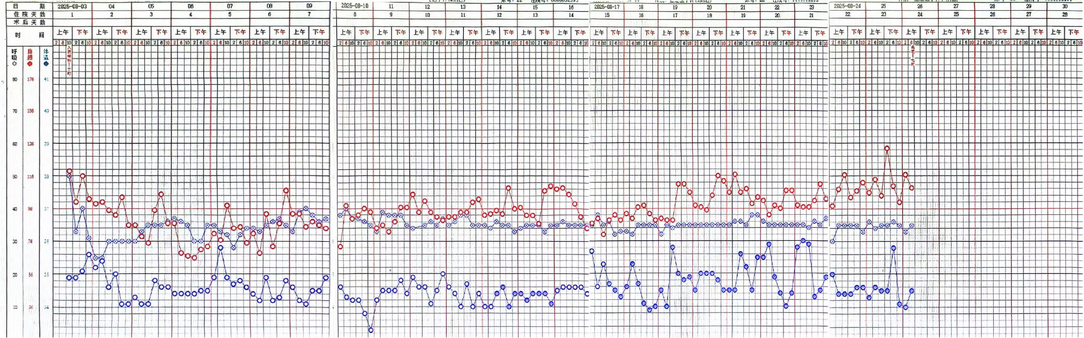
● 治疗过程
3.时间轴记录:(折线图)

Slide 11

● 诊疗体会
1.疗效评价：患者检出鲍曼不动杆菌，嗜麦芽窄食单胞菌，肺炎克雷伯菌，立即调整用药,用药抗感染不佳后迅速调整,症状体征明显好转，体温恢复正常，治疗有效。治疗过程中无肝肾功能损伤
2.局限性：/
3.结论：病人诊疗过程中，应密切关注患者体征，依据病情及时制定并调整治疗方案，达到疗效。

Slide 12
感谢观看
敬请指导

